Slide 1
Актуальные вопросы оценки качества образования в России
Руководитель Рособрнадзора
Сергей Кравцов

Slide 2
Единая система оценки качества образования (ЕСОКО)
Оценка
Результаты образования обучающихся
Профессиональные компетенции учителей, директоров школ
Региональные и муниципальные управленческие механизмы
Отношение общества к системе образования.
Аналитика
Единая база данных ОКО
Формирование управленческих решений на основе анализа
Рекомендации
Для всех уровней системы образования
Для учителей
Для родителей
Управление
Развитие управленческих механизмов
Корректировка программ развития образования
Реализация адресных проектов в области образования

Slide 3
ЕСОКО. Оценка предметных и метапредметных результатов
Государственная
итоговая аттестация
Выборочные исследования
Школьное оценивание
Сравнительные
международные исследования
От 2 до 6 тыс участников
PISA, TIMSS, PIRLS, ICCS, TALIS
Сопоставление результатов России по годам и с другими странами
Всероссийские проверочные работы
Более 3 млн участников
4, 5, 10, 11 классы
Ежегодное добавление классов
Результаты используются для мониторинга введения образовательных стандартов, продвижения единых ориентиров в оценивании уровня подготовки школьников, самодиагностики школ, организации адресного повышения квалификации
Единый
государственный экзамен
Более 600 тыс участников
11 классы
Обеспечение приема в вузы, итоговая аттестация по обязательным предметам
Национальные исследования
качества образования
4-10 классы
Около 50 тыс участников
Исследование значимых тенденций и проблем в образовании
Основной государственный экзамен
9 классы
более 1,2 млн участников
Итоговая аттестация по программе основного общего образования, помощь в выборе траектории дальнейшего обучения
Исследования компетенций учителей
От 2 до 15 тыс участников
Подготовка к введению единых принципов аттестации учителей на основе профессионального стандарта

Slide 4
Аналитика – основа ЕСОКО
Единая база данных оценки качества образования
база результатов оценочных процедур на федеральном и региональном уровне
контекстные данные
база данных об управленческих механизмах и инструментах
в перспективе – единые кодификаторы содержания и требований
Развитие подходов к анализу индивидуальных образовательных траекторий
Инструменты управления
поиск позитивных практик
зоны риска, зоны контроля
рекомендации
Инструменты проведения процедур ОКО
банк заданий ВПР, генерация вариантов
банк заданий для процедур контроля качества образования

Slide 5
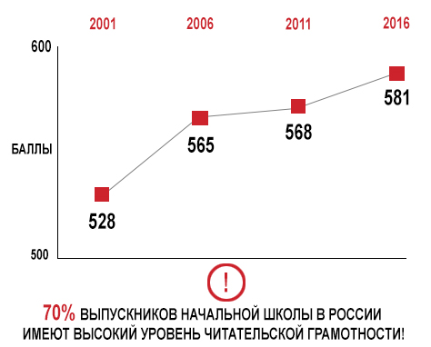
Результаты PIRLS-2016
Москва – 612 баллов
Сингапур – 576 баллов
Гонконг (КНР) – 569 баллов
Мадрид (Испания) - 549 баллов
Квебек (Канада) – 547 баллов
Онтарио (Канада) – 544 балла
Дубай (ОАЭ) – 515 баллов
Буэнос-Айрес (Аргентина) – 480 баллов
Абу-Даби (ОАЭ) – 414 баллов
Московские четвероклассники продемонстрировали не только высокие средние показатели читательской грамотности, но и высокую плотность результатов, что свидетельствует о хорошей всеобщей подготовке учащихся.

Slide 6
Результаты PISA по Российской Федерации
 | Читательская грамотность |  | Математическая грамотность |  | Естественнонаучная грамотность
Год | 2009 | 2015 | 2012 | 2015 | 2006 | 2015
Место в рейтинге | 41-43 | 19-30 | 31-39 | 20-30 | 33-38 | 30-34
Баллы | 459 | 495 | 482 | 494 | 479 | 487
Увеличение балла | На 36 |  | На 12 |  | На 8

Slide 7
Ключевые факторы повышения результатов
Стандарты
Требования к результатам (включая умения)
Содержание
Требования к условиям обучения
Учебники, пособия
Научная и педагогическая экспертиза
Регулярное обновление, актуализация
Объективная оценка
Образовательные результаты учеников
Компетенции учителей
Механизмы обеспечения качества образования

Slide 8
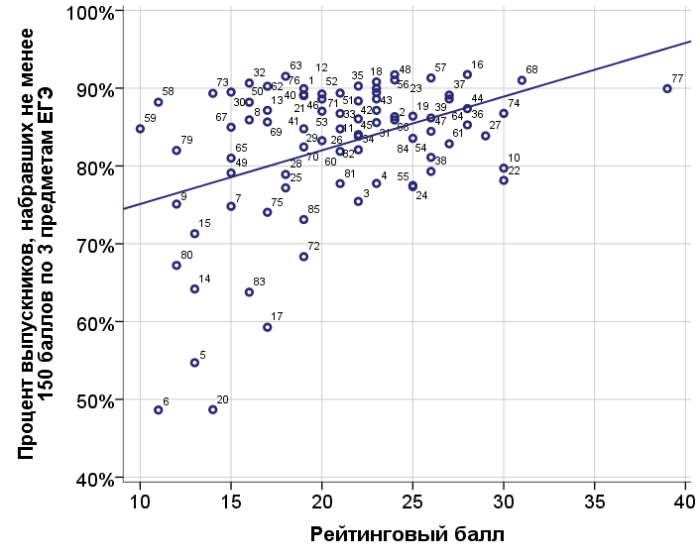
ЕСОКО. Рейтинг управленческих инструментов
Вывод:
Рейтинговый балл коррелирует с результатами ЕГЭ.
В регионах с более развитыми механизмами и инструментами управления качеством образования результаты ЕГЭ в целом выше.

Slide 9
Актуальные задачи совершенствования ЕСОКО
Развитие компетенций 2030
Самостоятельность в формулировании целей и их достижении
Умение работать в команде
Функциональная грамотность
Базовая академическая подготовка

Slide 10
Социально-эмоциональные компетенции
Адаптивность
Снисходительность
Внимание
Честность
Смелость
Юмор
Терпение
Корректность
Эмпатия
Настойчивость

Slide 11
Международный совет по качеству образования
Создан по инициативе участников Байкальского образовательного форума 15-17 августа 2018 года
Цель создания – организация экспертного обсуждения актуальных вопросов повышения качества российского образования
Приглашаем к сотрудничеству!
www.fioco.ru council@fioco.ru
+7 495 954-44-72

